Slide 1
Великий круговорот жизни.
Учитель начальных классов
МБОУ Рябчевская СОШ
Хырбу Наталья Васильевна

Slide 2
Критерии оценивания
«5» – одна ошибка;
«4» – две ошибки;
«3» - три ошибки;
«2» - четыре и более ошибки.
А1 | А2 | А3 | А4 | В1 | С1
1 | 2 | 2 | 4 | 2 | 2

Slide 3
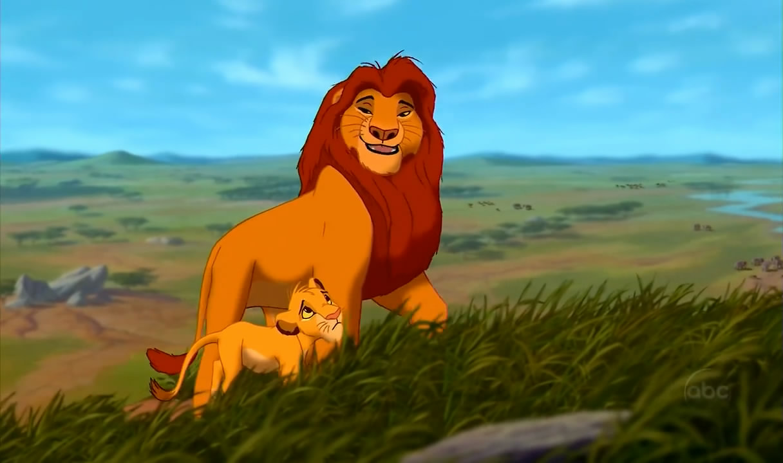
«Он сказал: - Надо уважать все живые существа – от ползающих муравьёв до несущихся антилоп!
- Но ведь мы едим антилоп! – воскликнул Симба.
- Верно. Но дай мне объяснить, - сказал Муфаса. – Когда мы умираем, наши тела превращаются в траву. А антилопы затем едят её. Таким образом, все мы являемся частицей большого круговорота жизни!»

Slide 4
Задачи урока:
1. Познакомить учащихся с новыми понятиями: «организмы-производители», «организмы–потребители» и «организмы-разрушители».
2. Рассказать ученикам о круговороте веществ в природе.
3. Моделировать круговорот веществ в природе.
4. Обсудить опасность исчезновения хотя бы одного из звеньев цепи круговорота веществ в природе.

Slide 5
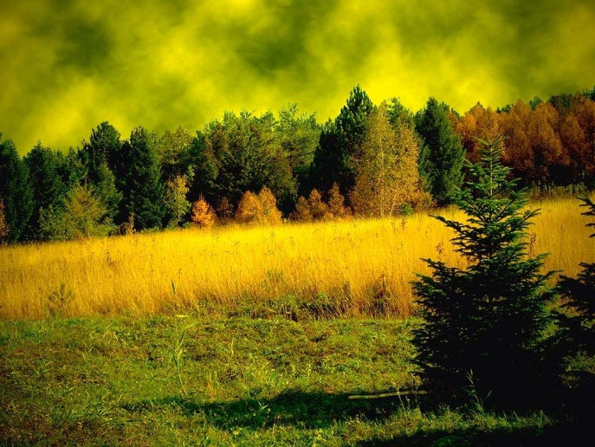
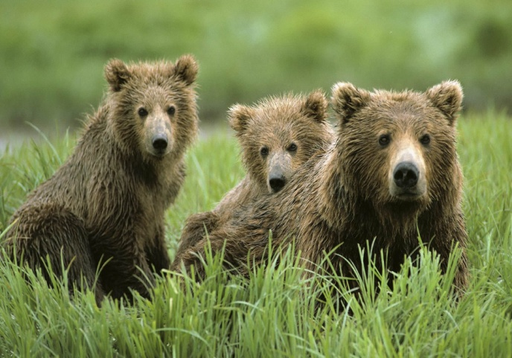
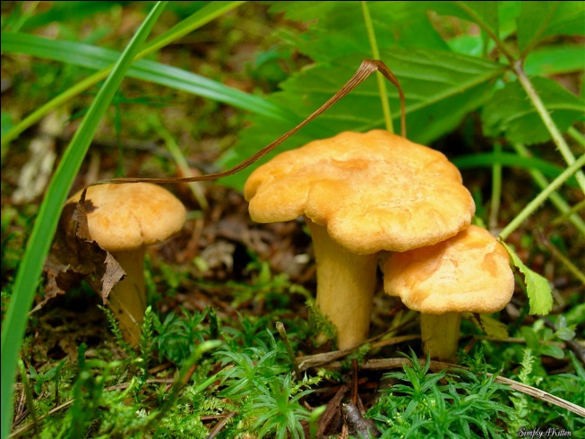
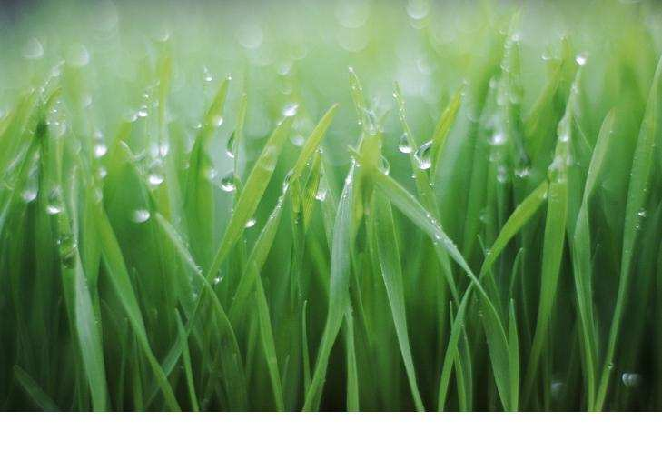
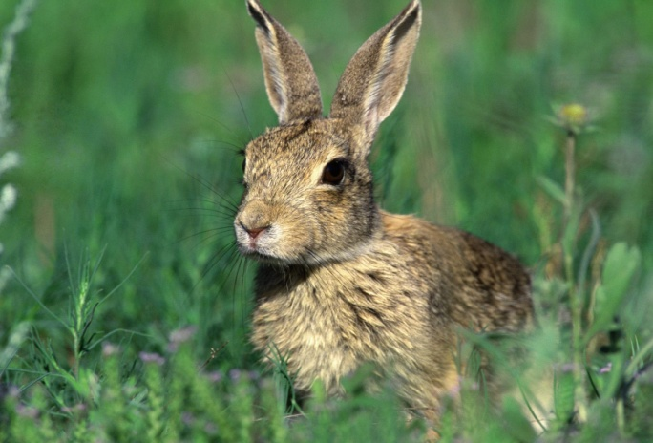
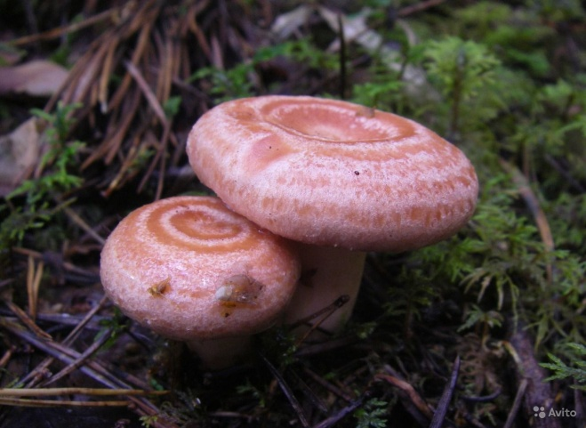
Живая природа
Растения
Животные
Грибы

Slide 6
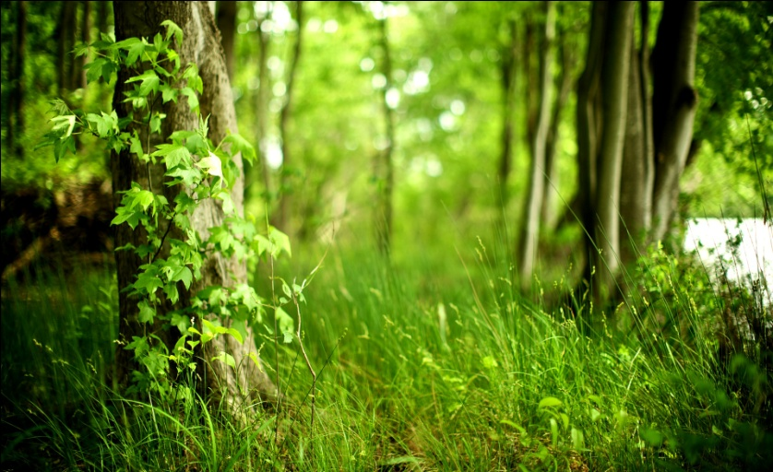
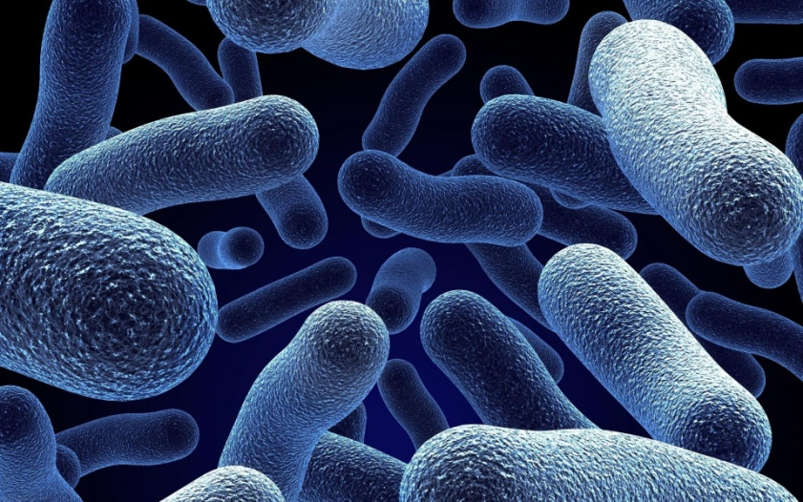
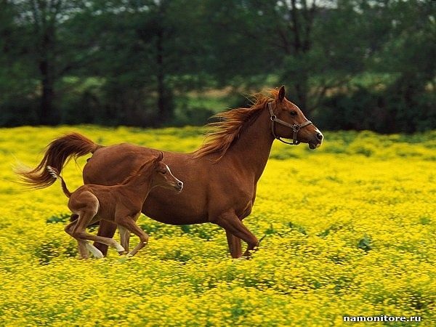
Основу круговорота составляют три группы организмов:
1) организмы-производители.
2) организмы-потребители.
3) организмы-разрушители.

Slide 7
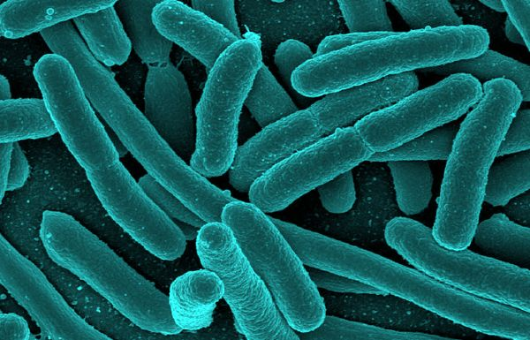
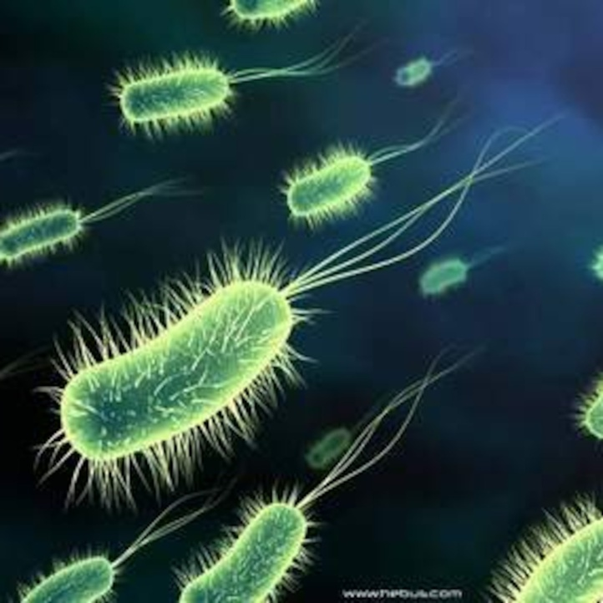
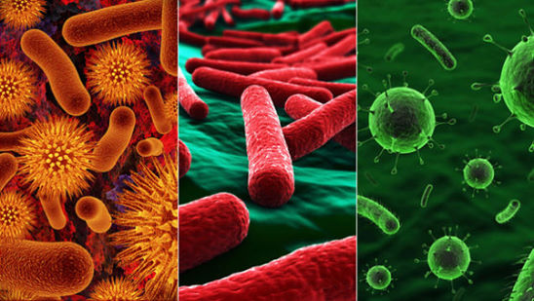
Бактерии - микроскопические организмы, которые можно рассмотреть только под микроскопом. Многие подвижны, так как имеют один или несколько жгутиков. Жгутики вращаются и бактерии передвигаются. Питаются они органическими веществами. Живут бактерии везде: в пресной и солёной воде, в воздухе, в почве, в продуктах питания, в организме людей, животных, растений.

Slide 8
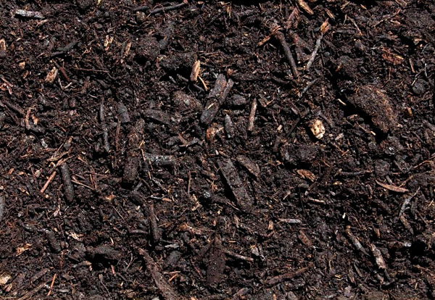
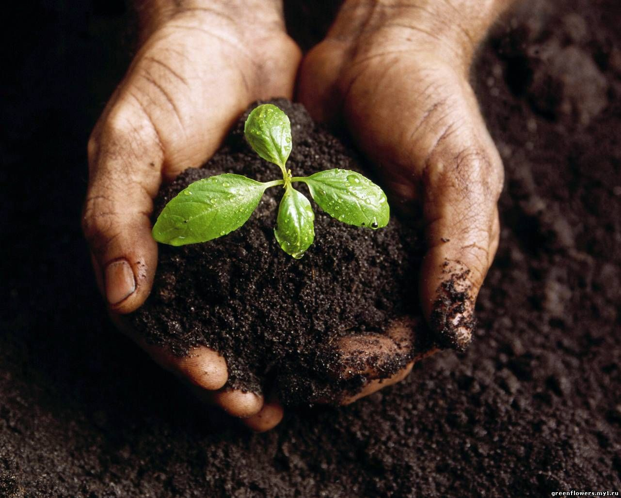
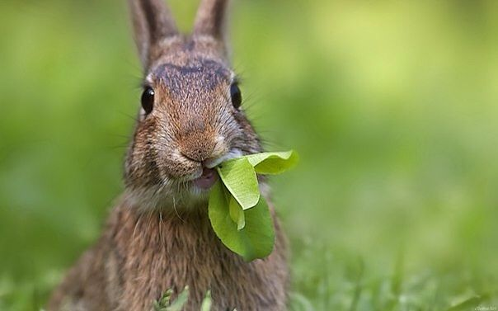
Роль почвы
Главная часть почвы - это перегной. Из него под действием бактерий образуются соли. Их используют растения для роста и развития. Растениями питаются животные.

Slide 9
Вещества «путешествуют» в природе по кругу:
ПОТРЕБИТЕЛИ
ПРОИЗВОДИТЕЛИ
РАЗРУШИТЕЛИ
ЗАПАС ПИТАТЕЛЬНЫХ ВЕЩЕСТВ В ПОЧВЕ

Slide 10
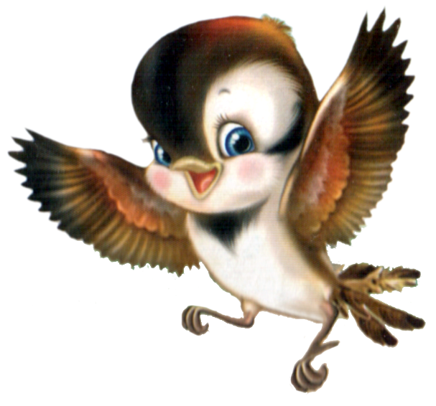
Физминутка «Воробьишка»
Воробьишка потянулся,
Распрямился, встрепенулся,
Головой кивнул три раза,
Подмигнул нам черным глазом,
Лапки в стороны развел
И по жердочке пошел,
Прогулялся и присел,
Свою песенку запел:
Чик-чирик-чирик-чирик!

Slide 11
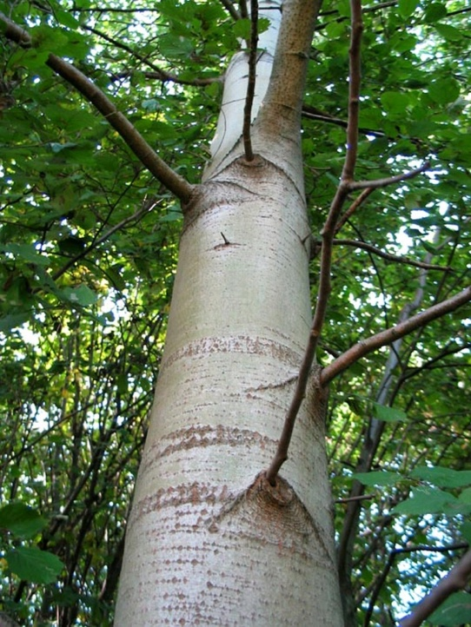
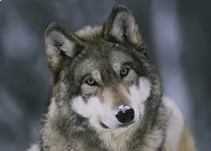
Осина Заяц Волк Бактерии

Slide 12
- На уроке я узнал новое… - На уроке мне было…

